Slide 1
Tài liệu hỗ trợ học tập
HUBT
Điện Toán Di Động

Slide 2

Kho ứng dụng
Nơi cung cấp các chương trình thông qua mạng.

Slide 3
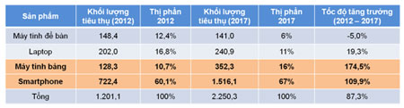
Smartphone, máy tính bảng dần thay thế vị trí độc tôn của máy tính.
Tốc độ tăng trưởng khối lượng tiêu thụ Smartphone & Máy tính bảng vượt trội so với Máy tính để bàn & Laptop

Slide 4
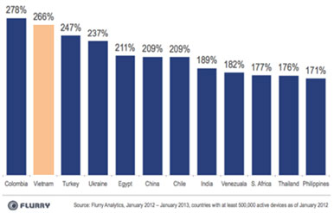
Việt Nam đứng thứ 2 thế giới về tốc độ tăng trưởng Smartphone & Máy tính bảng

Slide 5

Android, iOS và Windows Phone là những hệ điều hành di động phổ biến nhất thế giới.

Slide 6
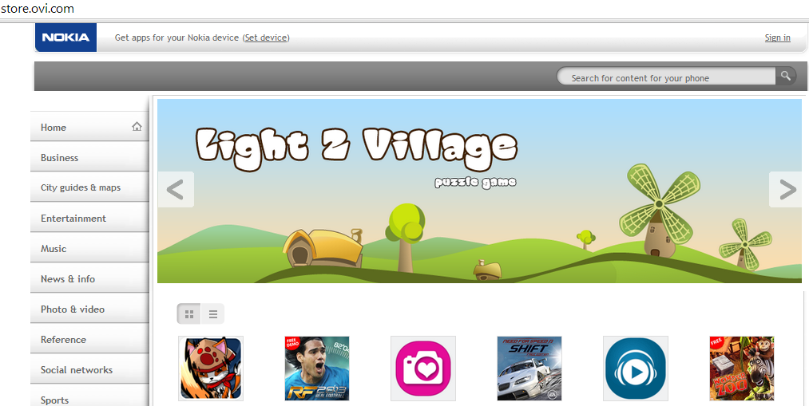
Ovi Store
Ovi Store đã được đưa ra trên toàn thế giới tháng 5 năm 2009.
Ở đây, khách hàng có thể tải trò chơi di động , ứng dụng, video , hình ảnh và nhạc chuông về điện thoại Nokia của mình.

Slide 7
Nội dung trong Ovi Store được sắp xếp thành các loại sau :
• Featured - Trạng thái đặc biệt (đề nghị trước đó)
• Games - Trò ​​chơi
• Personalise - Cài đặt riêng
• Applications - Các ứng dụng
• Audio & video
Ovi Store được thiết kế để cung cấp cho khách hàng nội dung tương thích với các thiết bị di động của họ và phù hợp với thị hiếu và vị trí của họ.

Slide 8
Khách hàng có thể chia sẻ đề xuất với bạn bè, xem những gì họ đang tải về, và để cho họ thấy các mặt hàng quan tâm.
Đối với các nhà xuất bản nội dung, Nokia cung cấp một công cụ tự phục vụ để mang lại nội dung của họ đến các cửa hàng Ovi.
Các loại nội dung được hỗ trợ bao gồm:
+ Java ME
+ Các ứng dụng Flash
+ widget
+ Nhạc chuông
+ Hình nền
+ …

Slide 9
Mặc dù quyết định mới đây của Nokia sử dụng Windows Phone 7 là hệ điều hành chính của họ, cửa hàng Ovi sẽ vẫn có sẵn cho hiện tại và tương lai điện thoại Symbian.
(Symbian là hệ điều hành được viết và sử dụng cho một số điện thoại di động. Symbian được sử dụng nhiều nhất bởi các điện thoại cao cấp của Nokia. Giờ đang giảm sút.)
Cửa hàng Ovi và Windows 7 Phone Marketplace sẽ được hợp nhất trên nền tảng Windows Phone 7. Có 116.583 ứng dụng như của tháng 12 năm 2011 .

Slide 10
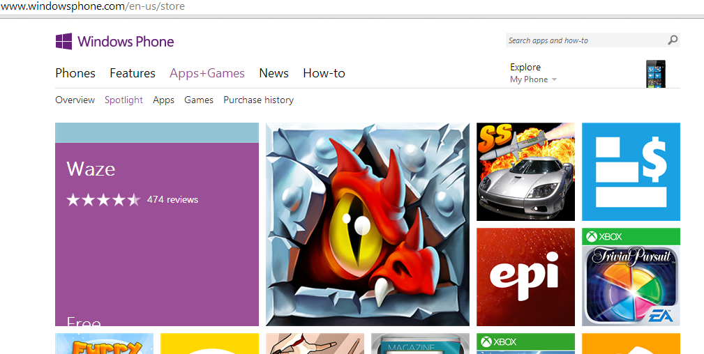
Windows phone

Slide 11
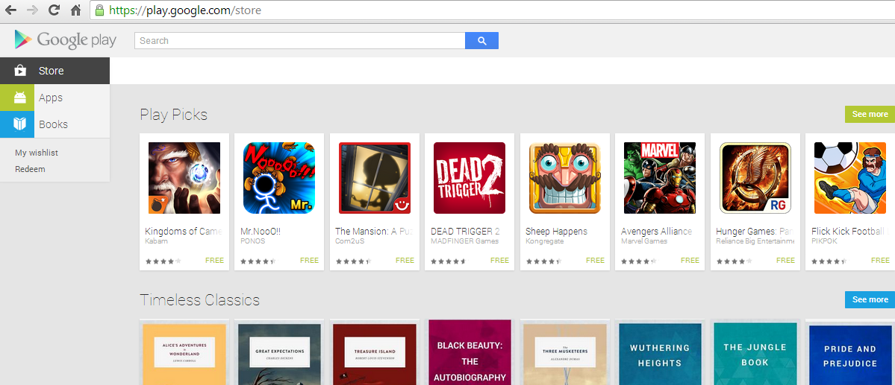
Google Play

Slide 12
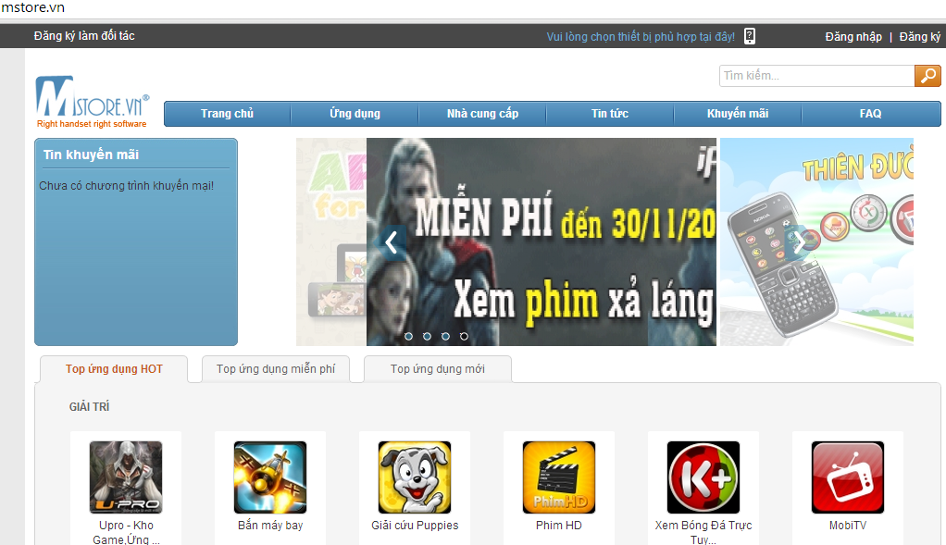
Mstore.vn

Slide 13
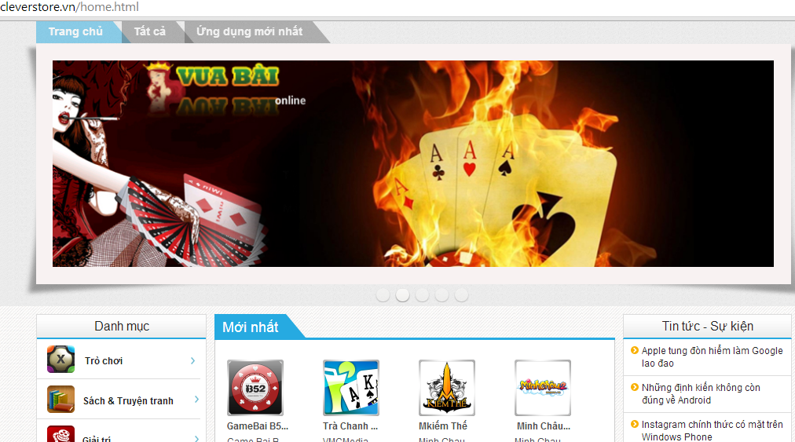
Cleverstore.vn

Slide 14
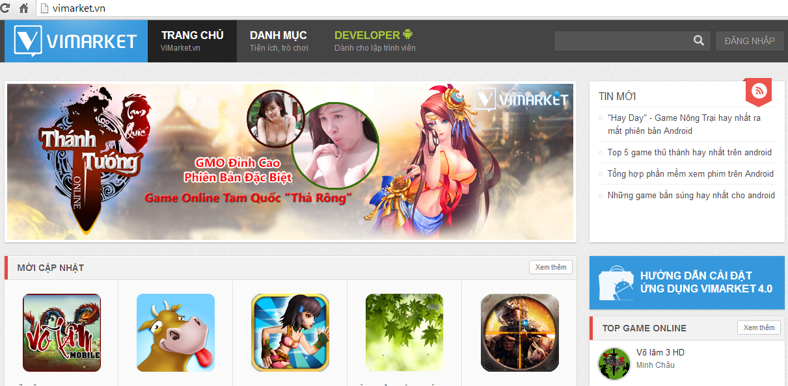
Vimarket.vn

Slide 15
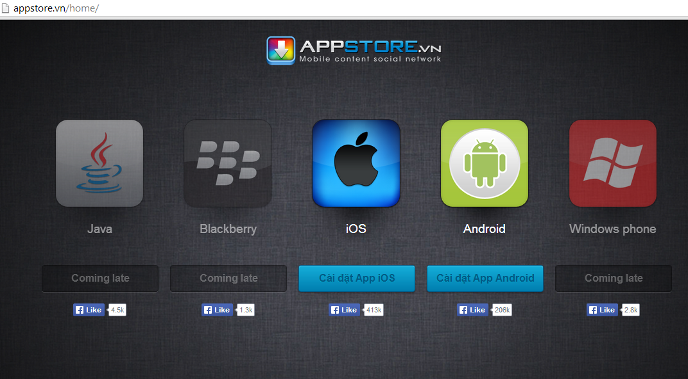
Appstore.vn

Slide 16
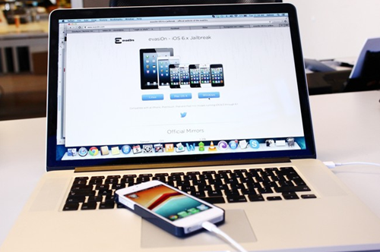
Bổ sung kiến thức
Hướng dẫn chi tiết cách jailbreak iOS 6.1.3 iphone 4, 4s, 5
Bạn đang sử dụng một chiếc điện thoại iphone. Vậy thử hỏi bạn đã biết được hết các ứng dụng và tiện ích mà nhà sản xuất cung cấp chưa?
Khẳng định là sẽ có khoảng trên 70% trả lời là chưa.

Slide 17
Ngoài tính năng nghe gọi, mạng xã hội thì người dùng ít khi sử dụng các ứng dụng khác của dòng iphone. Bởi iphone rất dễ sử dụng, dễ cài phần mềm nhưng cũng rất dễ bị lỗi, ionline. Mà một khi bị lỗi thì đi sửa chúng hay chạy lại phần mềm thì không phải chuyện nhỏ.
Vậy hãy cùng tìm hiểu về jailbreak.

Slide 18
jailbreak là gì?
jailbreak là giải pháp kỹ thuật để chống lại việc Apple ngăn chặn bên thứ 3 ghi chép được lên khu vực hệ thống trong hệ điều hành iOS (OS X). Việc Apple không cho bên thứ 3 ghi chép dữ liệu lên máy khiến việc tự do thông tin của người dùng bị hạn chế rất nhiều.

Slide 19
Hướng dẫn jailbreak iOS 6.1.3 cho iPhone 3GS/iPhone 4 và iPod Touch 4 bằng Redsn0w 0.9.15b3, thủ thuật jailbreak iOS phiên bản mới nhất hiện nay:
RedSn0w 0.9.15b3 (Mac): redsn0w_mac_0.9.15b3.zip
RedSn0w 0.9.15b3 (Windows): redsn0w_win_0.9.15b3.zip

Slide 20
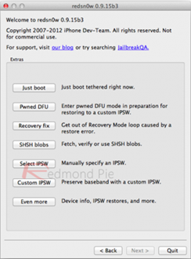
Bước 1: Chọn Redsn0w -> Extras -> Select IPSW và chọn tập tin firmware IPSW của iOS 6.0 tương ứng với thiết bị.

Slide 21
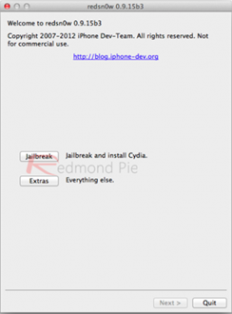
Bước 2: Click OK
Tiếp tục nhấn Back và chọn Jailbreak.
Nhấn Next để tiến hành Jailbreak.

Slide 22
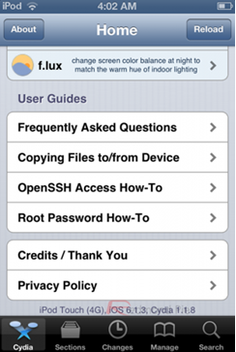
Bước 3: Tắt máy và chuyển máy về chế độ DFU.
Tiếp tục chọn Extras -> Just Boot.
Đợi cho đến khi máy khởi động lại. Bạn sẽ thấy biểu tượng Cydia xuất hiện trên iDevice.

Slide 23
Thực hành
Chia thành nhiều nhóm (Mỗi nhóm 1 kho)
Sinh viên truy cập vào mạng tìm hiểu chi tiết lịch sử, đặc điểm, cách sử dụng,… về 1 kho ứng dụng.

